Slide 1
PPT-AI 课堂助手
验收用幻灯片（M0 / P0 固定样张）
PPT-AI M0 验收样张 · 第 1 页

Slide 2
2. 中文密排文字（圈选可读性）
课堂提问常常发生在讲解中途：学生突然追问某个步骤为什么成立，教师需要在不停顿太久的情况下给出解释。本页故意使用较小字号与密集段落，用于验证圈选区域裁切后文字是否仍然清晰、圈外是否被正确涂白。
第二段继续堆叠信息：函数单调性、极值点、导数为零的必要条件，以及这些结论在具体题目中的使用边界。如果模型只能看到圈内的几行字，它仍应围绕圈内内容回答，而不是复述整页。
第三段用于制造视觉噪声：Δ 判别式、因式分解、配方法、求根公式，以及常见的符号错误。验收时请圈住其中一段，检查发送图是否保留原始文字、是否没有悬浮球或面板残影。
PPT-AI M0 验收样张 · 第 2 页

Slide 3
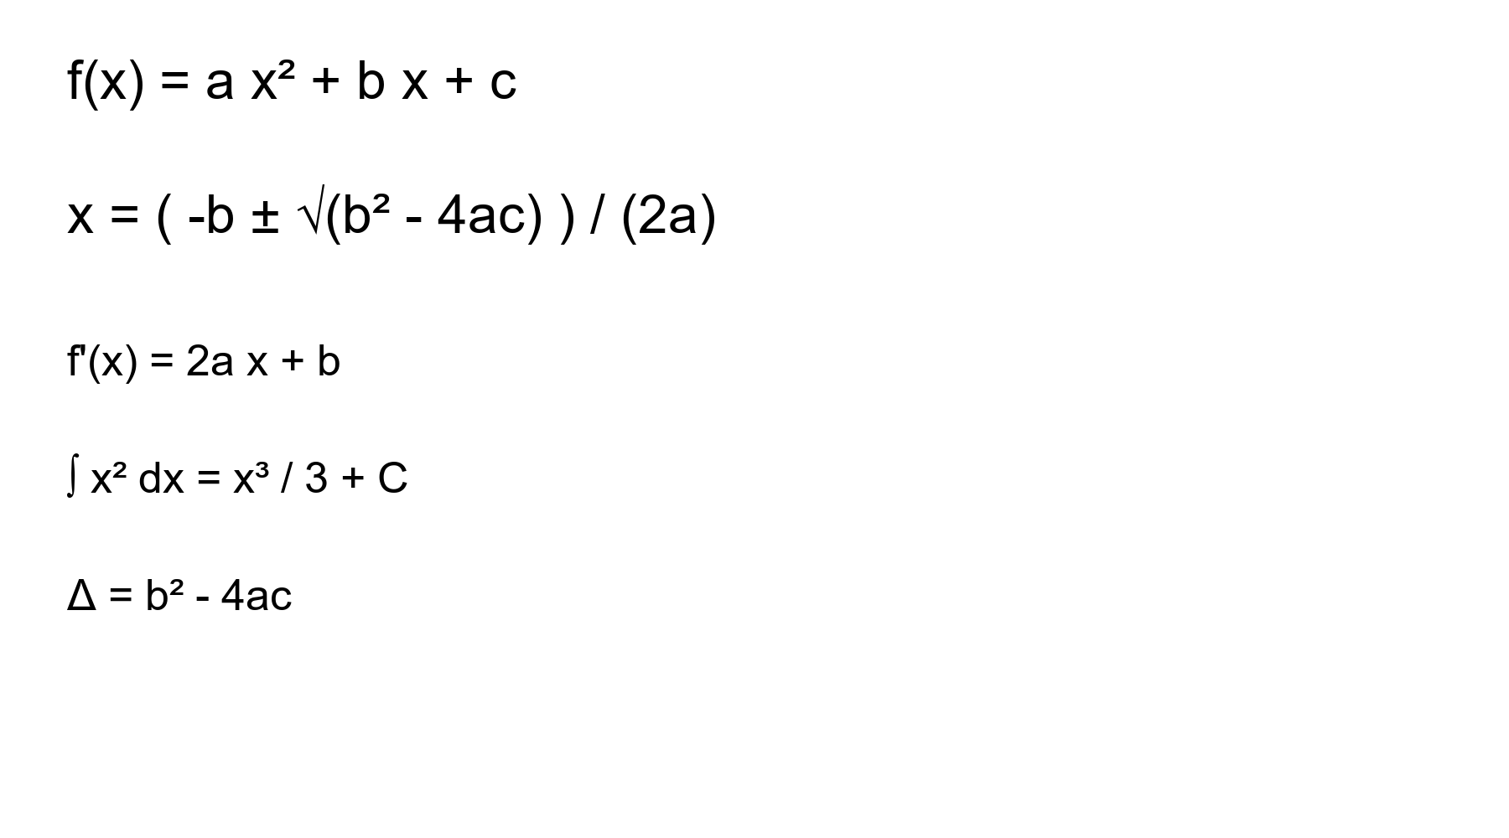
3. 数学公式
PPT-AI M0 验收样张 · 第 3 页

Slide 4
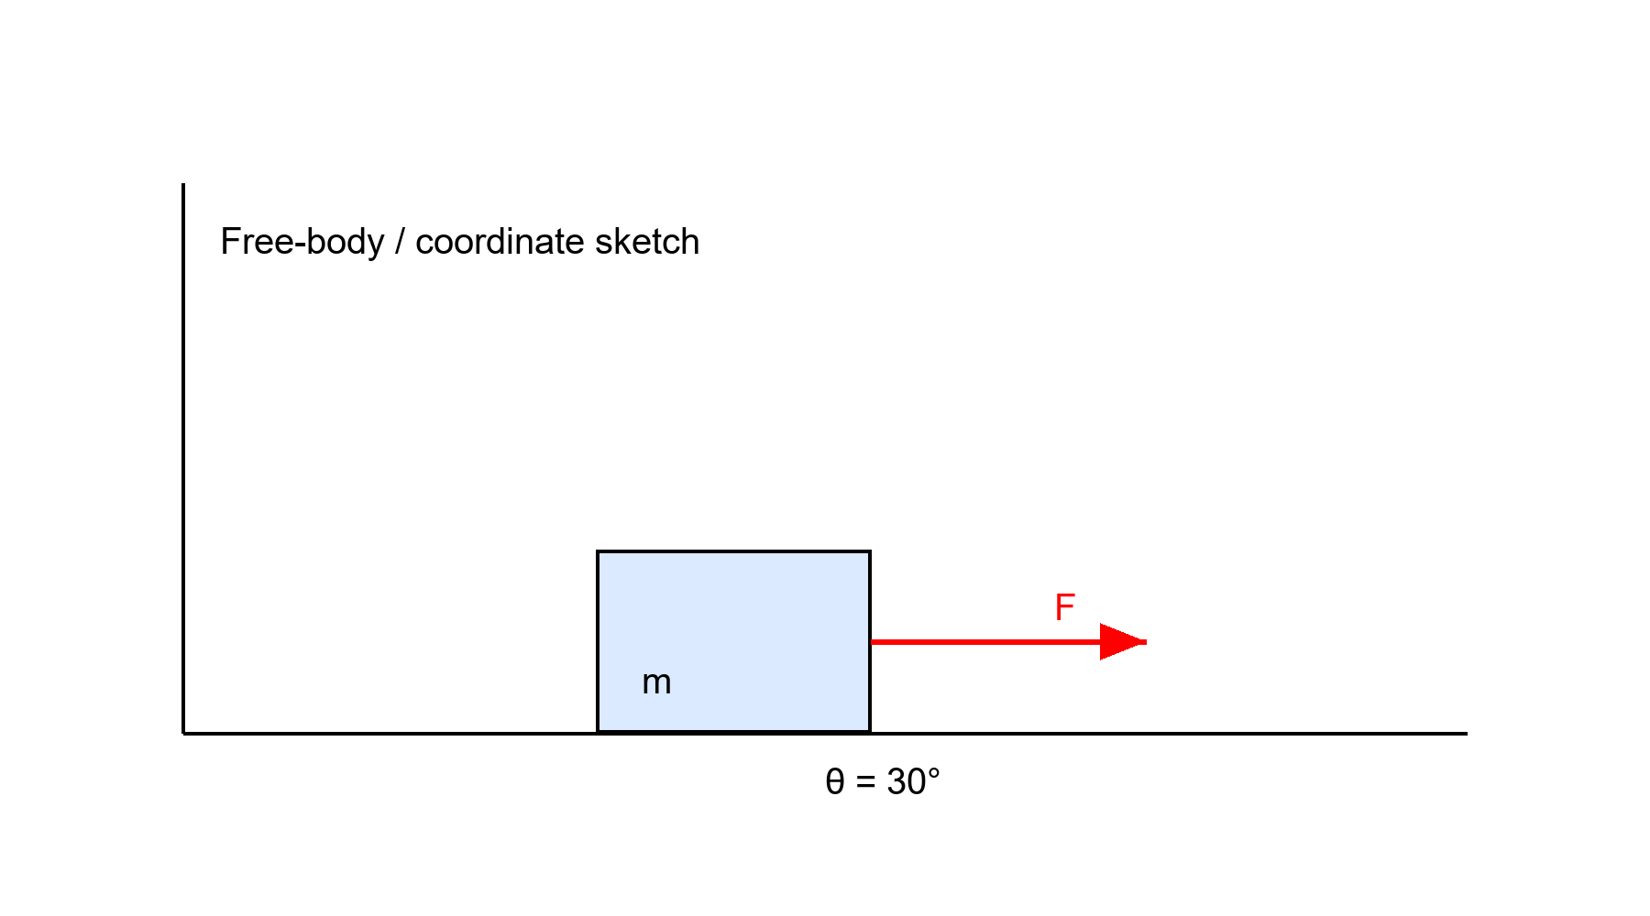
4. 物理题与受力图
质量为 m 的物块置于倾角 30° 的斜面上，受水平力 F 作用。请分析摩擦力方向与临界条件。
PPT-AI M0 验收样张 · 第 4 页

Slide 5
5. 化学方程式
2H₂ + O₂ → 2H₂O（点燃）
CaCO₃ + 2HCl → CaCl₂ + H₂O + CO₂↑
配平检查：原子守恒、电荷守恒、反应条件。
PPT-AI M0 验收样张 · 第 5 页

Slide 6
6. 表格（圈选局部对比）
物质 | 摩尔质量 g/mol | 密度 g/cm³ | 备注
H₂O | 18.02 | 1.00 | 常见溶剂
CO₂ | 44.01 | 1.98 | 温室气体
NaCl | 58.44 | 2.16 | 离子晶体
C₂H₅OH | 46.07 | 0.789 | 易燃
H₂SO₄ | 98.08 | 1.84 | 强酸
PPT-AI M0 验收样张 · 第 6 页

Slide 7
7. 双区块（多圈合并）
左侧区块：二次函数开口方向由 a 的符号决定；判别式 Δ 决定实根个数。
右侧区块：导数符号变化对应单调性变化；极值点处导数为零或不存在。
PPT-AI M0 验收样张 · 第 7 页

Slide 8
8. 流程图 / 几何图
读题
建模
列式
求解
检验
验收：圈住其中两个框，检查合并后的矩形、圈外纯白、无浮层残影。
PPT-AI M0 验收样张 · 第 8 页

